Slide 1




Foxhound
Разработка сервиса рекомендаций по размещению и локальному продвижению бизнеса на основе данных о пешеходном трафике

Slide 2
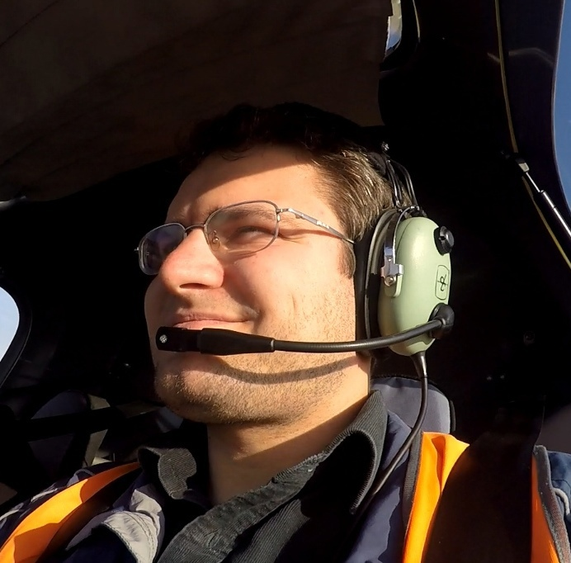
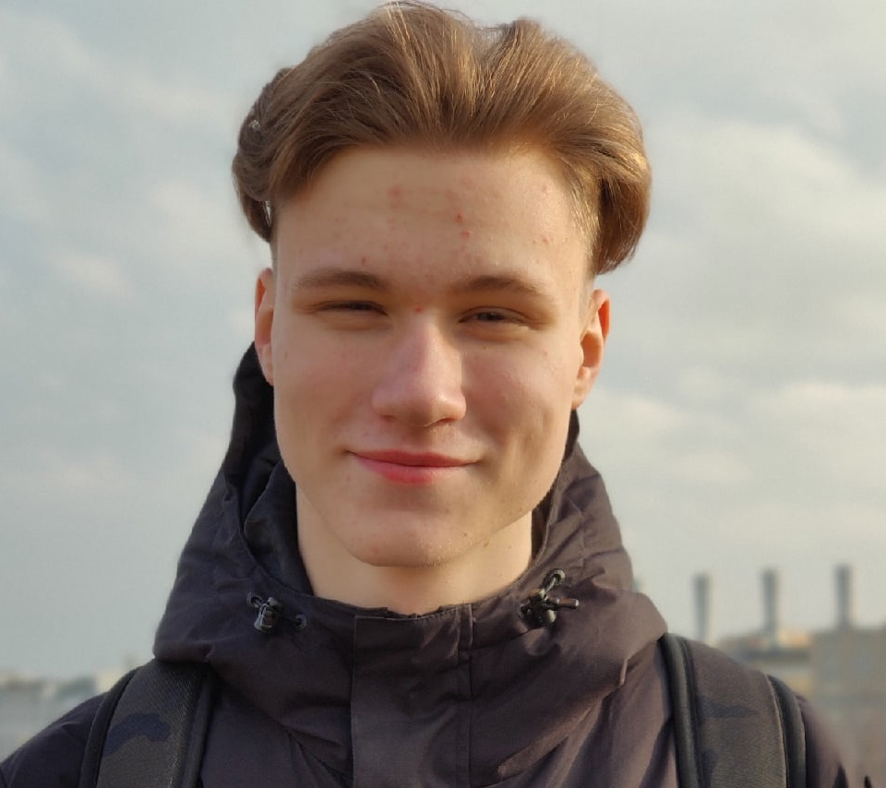
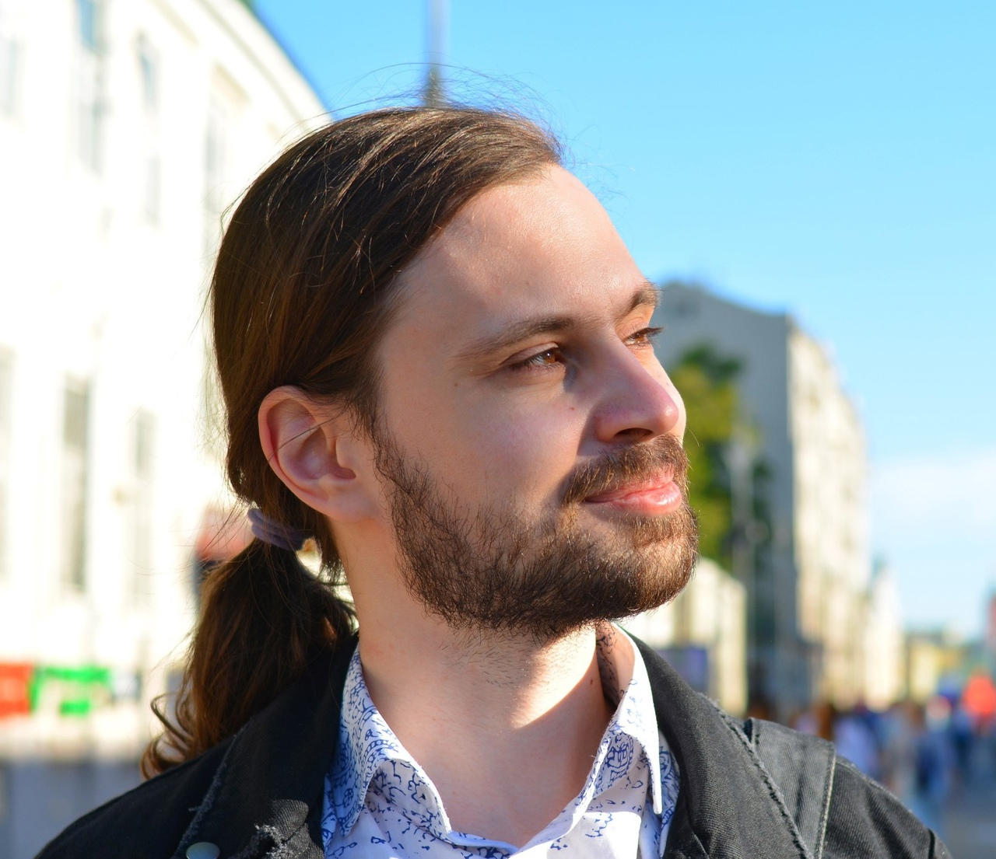
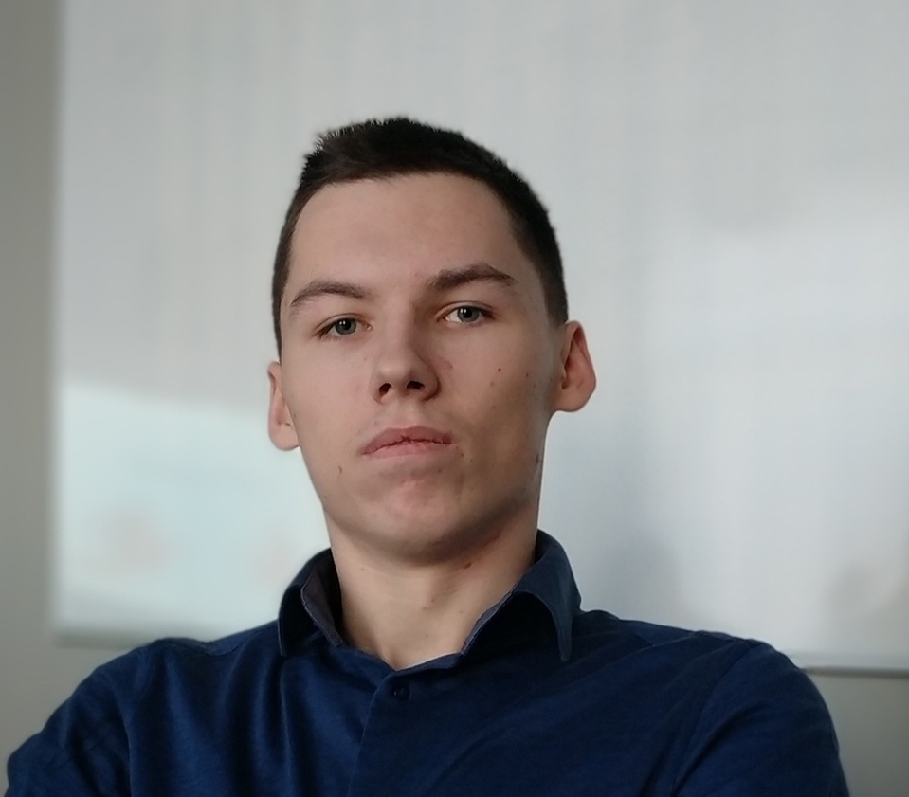
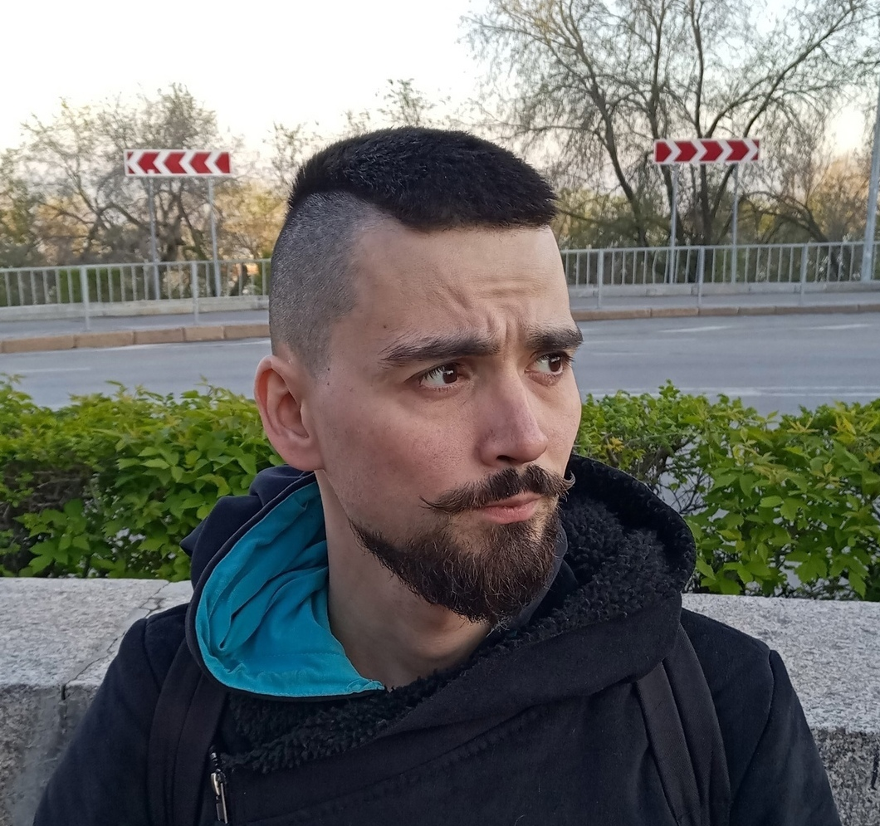
Foxhound
ФОТО
ФОТО
ФОТО
Антон Недогарок
@Ornstein89
Капитан
Антон Петров
@ctrlf5
Фронтенд
Вячеслав Солдатов
@spacesoldier
Моделирование
Кирилл Семенников
@Thelast3838
Бэкенд
Фарис Файзуллин
@DataScienceSpinnerSegway
Фасилитация
2

Slide 4
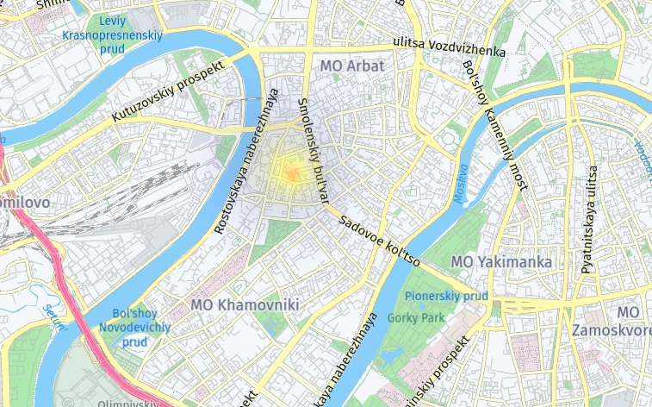
Модель мультиагентной среды
Среда представляет собой двумерную модель города, по которой перемещаются агенты.

Slide 5
Модель мультиагентной среды
Среда представляет собой двумерную модель города, по которой перемещаются агенты.
Агенты появляются в источниках и стремятся к стокам.

Slide 6
Модель мультиагентной среды
Среда представляет собой двумерную модель города, по которой перемещаются агенты.
Агенты появляются в источниках и стремятся к стокам.
Стоками являются заведения различных категорий.

Slide 7
Модель мультиагентной среды
Среда представляет собой двумерную модель города, по которой перемещаются агенты.
Агенты появляются в источниках и стремятся к стокам.
Стоками являются заведения различных категорий.
Конечная точка маршрута зависит от внутреннего состояния агента.

Slide 8
Внутреннее состояние агента
Индивидуальные характеристики:
Текущие потребности:
Импульсивность
Выносливость
Доход
Покупки
Питание
Развлечения
Цель маршрута

Slide 9
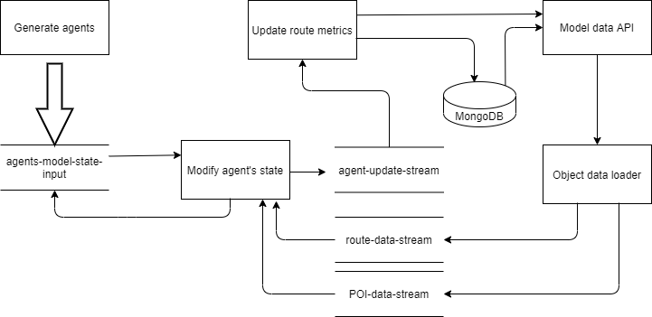
Архитектура среды моделирования

